Slide 1
NAVAJANJE VIROV
Avtor: Mateja Drnovšek Zvonar
OŠ Polje
9. 11. 2023

Slide 2
Zakaj navajati vire?
Navajanje virov je bistveni element za izdelavo kakršnega koli dokumenta oziroma strokovnega besedila.
Poznanih je več načinov navajanja literature. Šole lahko imajo različne načine. Uporabimo tistega, katerega določi šola, revija ali druga ustanova.

Slide 3
Besedilo v nalogi
Besedila NIKOLI ne prepisujemo dobesedno.
Besedilo preberemo in to kar smo prebrali zapišemo s svojimi besedami.
Vsi viri, ki so navedeni v seznamu virov, morajo biti vsaj enkrat uporabljeni tudi nekje med besedilom.

Slide 4
Povzemanje besedil
S citati drugih avtorjev ne smemo pretiravati, saj lahko tako zasenčimo lastno besedilo. Če pa se zanje odločimo, moramo v nalogi to tudi primerno označiti. Tuja besedila lahko povzemamo na dva načina:
S CITIRANJAM (dobesedno navajanje besed) – citat označimo z narekovaji in ga zapišemo z ležečimi črkami, takoj za citatom pa v oklepaju zapišemo bibliografsko navedbo.
S PARAFRAZIRANJEM (besede tujega avtorja povemo z drugimi besedami)

Slide 5
Navajanje literature in virov ob koncu seminarske naloge
Na koncu vsakega seminarskega dela ali PPT prezentacije, VEDNO navedemo vire.
Viri so navedeni po abecednem vrstnem redu.

Slide 6
Knjiga – 1 avtor
Priimek, I. (Leto izida). Naslov dela: podnaslov. Založba.
Primer:
Hawking, S. (2002). Vesolje v orehovi lupini. Učila International.

Slide 7
Knjiga – 2 avtorja
Priimek, I. in Priimek, I. (Leto). Naslov dela: podnaslov. Založba.
Primer:
Osvald, J. in Kogoj-Osvald, M. (1994). Pridelovanje zelenjave na vrtu. Kmečki glas.

Slide 8
Knjiga – anonimno delo oziroma avtor dela ni znan
Naslov dela: podnaslov. (Leto). Založba.
Primer:
Atlas slovenskih mest. 1992. Forum.

Slide 9
Elektronska knjiga
Priimek, I. (Leto izida). Naslov dela: podnaslov. Založba. http naslov
Devetak, I., Zupanc, N., Vinko, L. in Slapničar, M. (2019). Določanje trdote vode: zbirka eksperimentov. Univerza v Ljubljani, Pedagoška fakulteta. www.pef.unilj.si/fileadmin/Datoteke/Kemikum/Dokumenti/Določanje_trdote_vode_zbirka_eksperimentov.pdf
Na koncu (za http naslovom) nikoli ne pišemo pike

Slide 10
Wikipedija
Wikipedija je spletna enciklopedija, ki se zelo hitro spreminja in dopolnjuje, zato moramo pri navajanju le to upoštevati. Prispevki v večini primerov nimajo datuma objave, zato napišemo (b. d.).
Če sta navedena datum in čas zadnje spremembe, napišemo samo datum.
Datum zadnje spremembe preverimo na zavihku zgodovina.

Slide 11
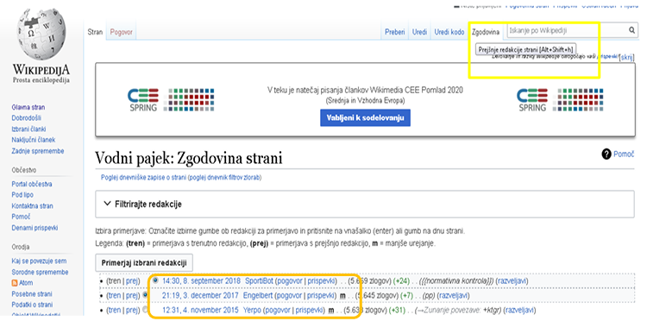
Vodni pajek. (8. 9. 2018). V Wikipedija: prosta enciklopedija. https://sl.wikipedia.org/wiki/Vodni_pajek

Slide 12
Chat GPT
V besedilu obvezno navedete kaj ste ChatGPT vprašali. Ker vedno odgovori drugače, morate kot odgovor navesti dobesedni citat. Zaradi tega mora biti besedilo, ki vam ga je dal ChatGPT v navednicah in poševnem tisku. Poleg zapišemo (OpenAI, letnico dostopa).
Zelo pomembno je, da znate ChatGPT-ju postaviti prava vprašanja.
Primer:
Na vprašanje “Ali je delitev na leve in desne možgane resnična ali je le metafora?” je ChatGPT ustvaril odgovor, da sta možganski hemisferi sicer nekoliko specializirani, vendar “zapis, da lahko ljudi označimo kot levičarje ali desničarje, velja za pretirano poenostavitev in priljubljen mit” (OpenAI, 2023).
Pod vire zapišete:
OpenAI. (2023). ChatGPT (različica iz 14. marca). https://chat.openai.com/chat

Slide 13
Revije
Priimek, I. (Leto izida revije). Naslov članka. Naslov revije, letnik(številka revije), strani članka.
Primer:
Kopčavar, N. (2003). Indijanci v perujskih mestih. Gea, 13(10), 29-31.

Slide 14
Časnik (dnevni časopis)
Priimek, I. (datum izida). Naslov članka. Naslov revije, letnik(številka revije), strani članka.
Primer:
Saksida, I. (23. 9. 2009). Jutra, dnevi, popoldnevi. Večer, 65(220), 7.

Slide 15
Elektronski viri
Elektronski viri se navajajo na enak način kot tiskani. Na koncu moramo dodati lokacijo, v kateri smo ta vir dobili.
Priimek, I. (datum ali leto prispevka ali b. d.). Naslov prispevka. http naslov
Primer:
KUSIĆ, O. (2003). Peru. http://www.lonelyplanet.com/destinations/south_america/peru/

Slide 16
Spletne strani, ko nimamo avtorja
Naslov prispevka. (datum ali leto prispevka ali b. d.). http naslov
Primer:
Splošna deklaracija človekovih pravic. (10. julij 2005). http://www.unhchr.ch/ udhr/lang/slv.htm

Slide 17
Navajanje virov med besedilom (za učence, ki pišejo raziskovalne naloge)
Če imamo enega avtorja:
… čeprav naj bi predvsem povečana uporaba visokih informacijskih tehnologij povečala produktivnost dela ter posledično ustvarila velik razcvet ameriškega gospodarstva (Savas, 2004). Poleg rasti …

Slide 18
Navajanje virov med besedilom (za učence, ki pišejo raziskovalne naloge)
Če imamo tri ali več avtorjev:
… je pomenila povečevanje bogastva vseh omenjenih skupin ter seveda povečanje bogastva celotnega gospodarstva ZDA (Larson idr, 2009, 18-20).

Slide 19
Vaši primeri

Slide 20
Viri:
Knjižnica UL PEF. (23. 4. 2020). Citiranje in navajanje virov po 7. verziji APA standardov. chrome-extension://efaidnbmnnnibpcajpcglclefindmkaj/https://vodici.pef.uni-lj.si/media/apa7/Citiranje_in_navajanje_virov_po_APA7_standardih_20220819.pdf

